Slide 1





Encontro presencial
Gestão Educacional
Ciclo 3 - Itaguaí – 20/08/2025

Slide 2


ROTEIRO
PAUTA
Boas-vindas e atualizações da equipe
2. Apresentação dos objetivos e cronograma do encontro
3. Momento Cultural
4. Socialização feita pela equipe técnica - escuta dos diretores
5. Devolutiva da Atividade Prática
Café
6. Movimento formativo com os diretores: acompanhamento da Ação Institucional nas escolas e pauta como estratégia formativa da equipe
7. Encaminhamento, próximos passos, espaço digital e avaliação

Slide 3
OBJETIVOS DO ENCONTRO
Refletir sobre a atuação do grupo de Gestão Educacional acerca do acompanhamento das escolas no que se refere a implementação da ação institucional e, consequentemente, da melhoria das aprendizagens dos estudantes.
Colocar em discussão:
a importância da escuta dos diretores sobre os desafios encontrados e a percepção de como a gestão educacional pode contribuir para o fortalecimento da política educacional da rede.
a pauta do encontro formativo com os diretores como instrumento de formação que marca a concepção de formação e a intencionalidade.
a pauta do encontro formativo com os diretores com o propósito de dar sentido à cadeia colaborativa e à perspectiva sistêmica da formação.
a potência da ação institucional que está sendo implementada nas escolas com o propósito de ampliar as ampliar as oportunidades asseguradas aos estudantes, fortalecer o diálogo entre ensino e aprendizagem e a articulação com a comunidade (interna e externa).
o planejamento dos próximos passos para o desdobramento do trabalho relacionado à implementação da ação institucional nas escolas e na rede.

Slide 4
OBJETIVOS DE APRENDIZAGEM
Que os participantes, no decorrer do encontro, possam:
Avançar na compreensão do momento cultural reconhecendo a oportunidade de ampliação do repertório e o impacto na formação de estudantes, professores e diretores como leitores.
Compreender a potência da escuta dos diretores para que possam organizar o acompanhamento das escolas e dos diretores que mais precisam de apoio (pouca experiência, dificuldades na gestão de pessoas, organização da rotina da escola, acompanhamento dos processos de ensino e aprendizagem…).
Reconhecer o Trabalho de Campo como uma ação de acompanhamento do processo de ensino e aprendizagem e de fortalecimento da articulação com e entre as escolas da rede.
Planejar o apoio e acompanhamento da implementação da ação Institucional derivada da escuta dos estudantes que impacte a aprendizagem dos estudantes e amplie o conhecimento dos diretores sobre processos de gestão. (planejamento, implementação, acompanhamento, intervenção e avaliação…).

Slide 5

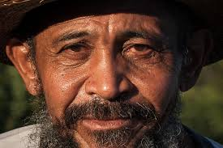
MOMENTO CULTURAL
Antônio Bispo dos Santos
Antônio Bispo dos Santos é ativista dos povos quilombolas, filósofo, professor e um dos intelectuais orgânicos mais influentes da atualidade.
Nascido em Francinópolis, no dia 10 de dezembro de 1959, no vale do rio Berlengas, no Piauí, Nêgo Bispo, como também é conhecido, foi o primeiro de sua família a ser alfabetizado e cresceu entre os saberes de mestres e mestras do quilombo Saco Curtume, localizado no município de São João do Piauí, a cerca de 400 quilômetros de Teresina.
O filósofo quilombola ministrou cursos e palestras por todo o Brasil, sendo ainda professor convidado do Encontro de Saberes da Universidade de Brasília (UnB) e da Formação Transversal em Saberes Tradicionais da Universidade Federal de Minas Gerais (UFMG).
Faleceu em 2023, aos 63 anos em São João do Piauí

Slide 6

https://youtu.be/Zyu8VmFHo9I
https://www.instagram.com/reel/DIwEquTOYhW/

Slide 7
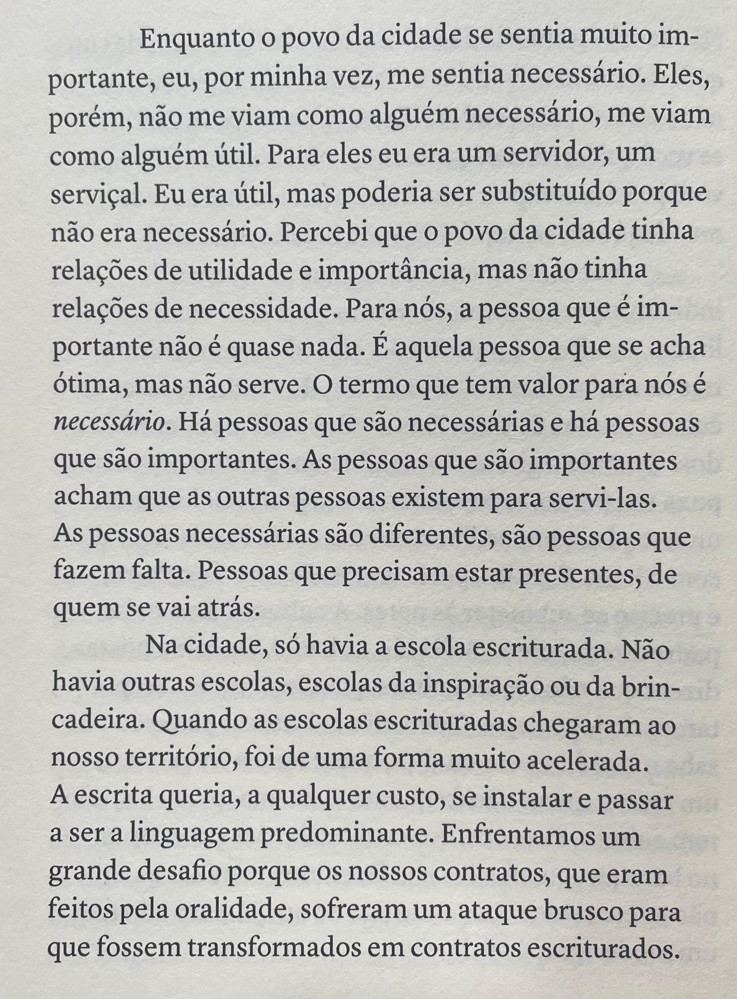

MOMENTO CULTURAL
p.24

Slide 8



Socialização da escuta dos diretores

Slide 9
ESCUTA DOS DIRETORES
O QUE EU QUERO SABER:
Como o diretor organizam a Gestão do Tempo
Como ele se aproxima dos saberes dos estudantes e como gerencia o resultados das aprendizagens
Se ele tem uma agenda de rotina e como é organizada
Como é o processo de gerencia da Gestão de Processos e Pessoas
Se ele se sente a vontade para fazer as cobranças necessárias
O que ele sabe e o que entende do pedagógico e quão a vontade ele está para fazer intervenção
Como enxergam a articulação entre Gestão Escolar e equipe técnica da secretaria
Como ele se avalia frente ao cargo (autoavaliação)
O que esperam da secretaria
DESAFIOS:
Resposta verdadeira – assertividade na pergunta

Slide 10
DEVOLUTIVA DA ATIVIDADE PRÁTICA - EDF
Orientação:
Planejar uma pauta para a realização de uma reunião com a dupla gestora (diretor e articulador) retomando as etapas para implementação da Ação Institucional, apoiando e acompanhando o Plano de Ação para que a ação seja implementada.
*O objetivo desta reunião é garantir que a dupla gestora saia desta reunião sabendo como desencadear as ações junto aos professores, estudantes e equipe para que a implementação aconteça.

Slide 11

Movimento Formativo Diretores: acompanhamento da Ação Institucional nas escolas e a pauta como estratégia formativa da equipe

Slide 12
PAUTA DOS DIRETORES COMO ESTRATÉGIA FORMATIVA
ANTES DO ENCONTRO:
Quais estratégias chamaram mais a atenção?
O que pensam sobre a ação institucional a partir do encontro.
De que maneira o documento da colmeia produzida pelos gestores pode ser um instrumento de articulação entre Gestão Educacional e Escolar?
DEPOIS DO ENCONTRO:
Expectativas sobre o que viram na pauta e o que foi realizado no encontro .
Como o grupo enxerga que as escolas estão em relação a Ação Institucional ?
Revisão da Colmeia: de que maneira o grupo pode usar esse documento no acompanhamento dos gestores.

Slide 13
Ação Institucional – ETAPAS PARA IMPLEMENTAÇÃO
Ação 3: Organizar devolutivas para os estudantes e para a comunidade escolar
Reportar aos estudantes e à comunidade escolar qual ação institucional será realizada, justificando a escolha;
Coletar impressões/sugestões dos estudantes e/ou da comunidade escolar em torno da proposta.
Ação 4: Organizar percurso de ações formativas com professores
Assegurar que a coordenador(a)/articulador(a) pedagógica apoie professores no planejamento de situações didáticas;
Definir possibilidades de atuação do(a) pedagogo(a) em torno da formação continuada dos professores com foco na implementação da ação institucional;
Definir possibilidades de atuação do do(a) pedagogo(a) em torno do acompanhamento das práticas pedagógicas realizadas em sala de aula.
Ação 5: Acompanhamento da implementação da ação
Acompanhar as etapas da implementação da ação, documentando o processo;
Dar visibilidade para a ação implementada, engajando a comunidade escolar;
Acompanhar das aprendizagens de professores e estudantes;
Apoiar professores a identificarem os avanços das aprendizagens dos estudantes, a partir da ação institucional

Slide 14
Ação Institucional – ETAPAS PARA IMPLEMENTAÇÃO
Ação 6: Documentar e avaliar a ação implementada
Quais ajustes foram realizados? Quais as possíveis continuidades?
Reunião de avaliação com professores(as), realização de avaliação com estudantes e análise dos resultados.
Observação: A avaliação contínua das etapas da ação pode trazer muitas informações que permitam ajustes de rota durante o processo. Importante retomar os objetivos da ação e avaliar com a equipe se houve avanços na capacidade argumentativa dos estudantes, se estão se expressando melhor e com a escuta mais apurada, que pontos merecem atenção e podem ser aperfeiçoados e quais foram as aprendizagens realizadas pelos educadores na organização do trabalho pedagógico no que diz respeito aos espaços, tempos e relações. Com o apoio da coordenador(a)/articulador(a) pedagógica e do registro das informações anteriores, essas informações ajudarão a equipe a planejar ou planejar a continuidade de ações com foco na aprendizagem dos(as) estudantes. Quais ajustes foram realizados? Quais as possíveis continuidades?
Embora apresentada como etapa final, é importante que o(a) diretor(a) faça registros por meio de fotos, vídeos, registos escritos pelos estudantes ou produzidos pelos professores, pelos familiares e membros da comunidade – ao longo de toda a implementação – considerando a potência que podem ter no desenvolvimento do hábito da leitura, na ampliação do repertório cultural, no sentido que as conversas e discussões podem alcançar em um grupo. Essa documentação constituída por evidências dá vida à escola, às relações e são fundamentais no processo de institucionalização de práticas pedagógicas assumidas pela escola.

Slide 15
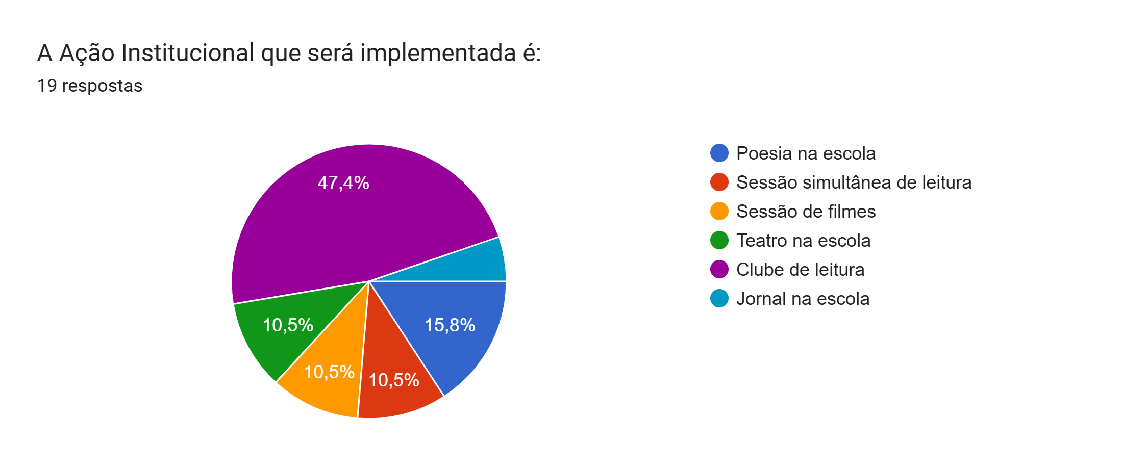
AÇÃO INSTITUCIONAL NAS ESCOLAS

Slide 16

AÇÃO INSTITUCIONAL NAS ESCOLAS
Como a equipe da Gestão Educacional enxerga a potência da Ação Institucional nas escolas?
Ter uma Ação Institucional como política da rede pode contribuir para a melhoria das aprendizagens dos estudantes da rede de Itaguaí?
O que está sendo visto ou ouvido em relação a Ação?
Como pensam em acompanhar as escolas?
Tomada de decisão em relação as escolas que não se manifestam em relação a formação do Trilhos.

Slide 17
AÇÃO INSTITUCIONAL NAS ESCOLAS
A ação institucional como uma oportunidade para a construção de conhecimento de gestão com foco nas aprendizagens dos estudantes: a ação institucional provoca aprendizagens para diretores, professores, estudantes e demais membros da comunidade escolar; a ação institucional permite aos diretores avaliarem mais de perto quais oportunidades de aprendizagem já estão asseguradas pela escola e quais precisam receber maior atenção; a ação institucional assume compromisso com as situações sociais de uso das práticas de linguagem, ampliando oportunidades de se pensar sobre as situações de ensino e de aprendizagem; a ação institucional não é um evento para ser realizado de maneira pontual - não é uma ação planejada “daqui até o final do ano e acabou”, porque busca incidir na cultura da escola e fortalecer o compromisso da gestão com toda a trajetória escolar dos estudantes (e não apenas com um ano letivo). Essa é uma questão importante para ser tematizada com diretores (envolve uma lógica de pensar sobre conhecimento de gestão - para além de ações envolvidas em apenas um ano letivo, a gestão olha para toda a trajetória escolar dos estudantes, avaliando o que foi assegurado como condições para as aprendizagens)

Slide 18
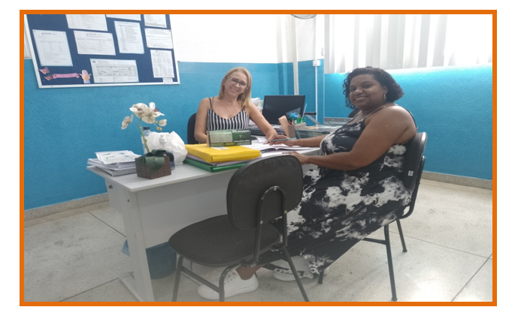
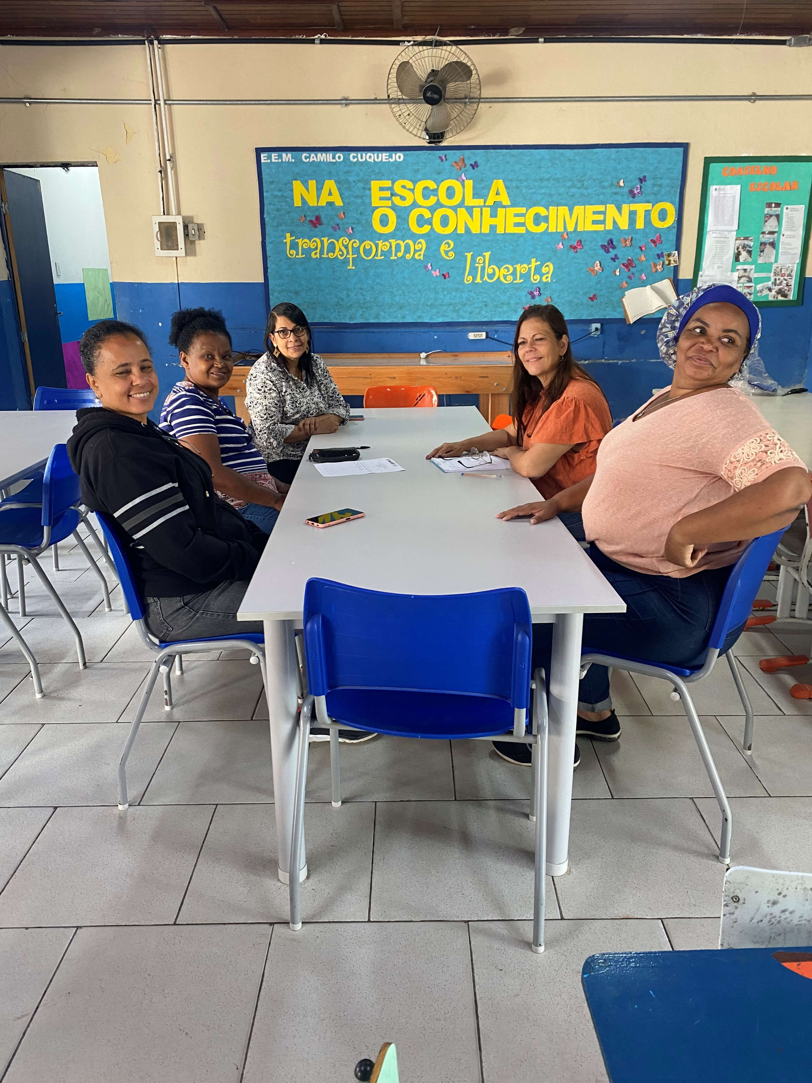
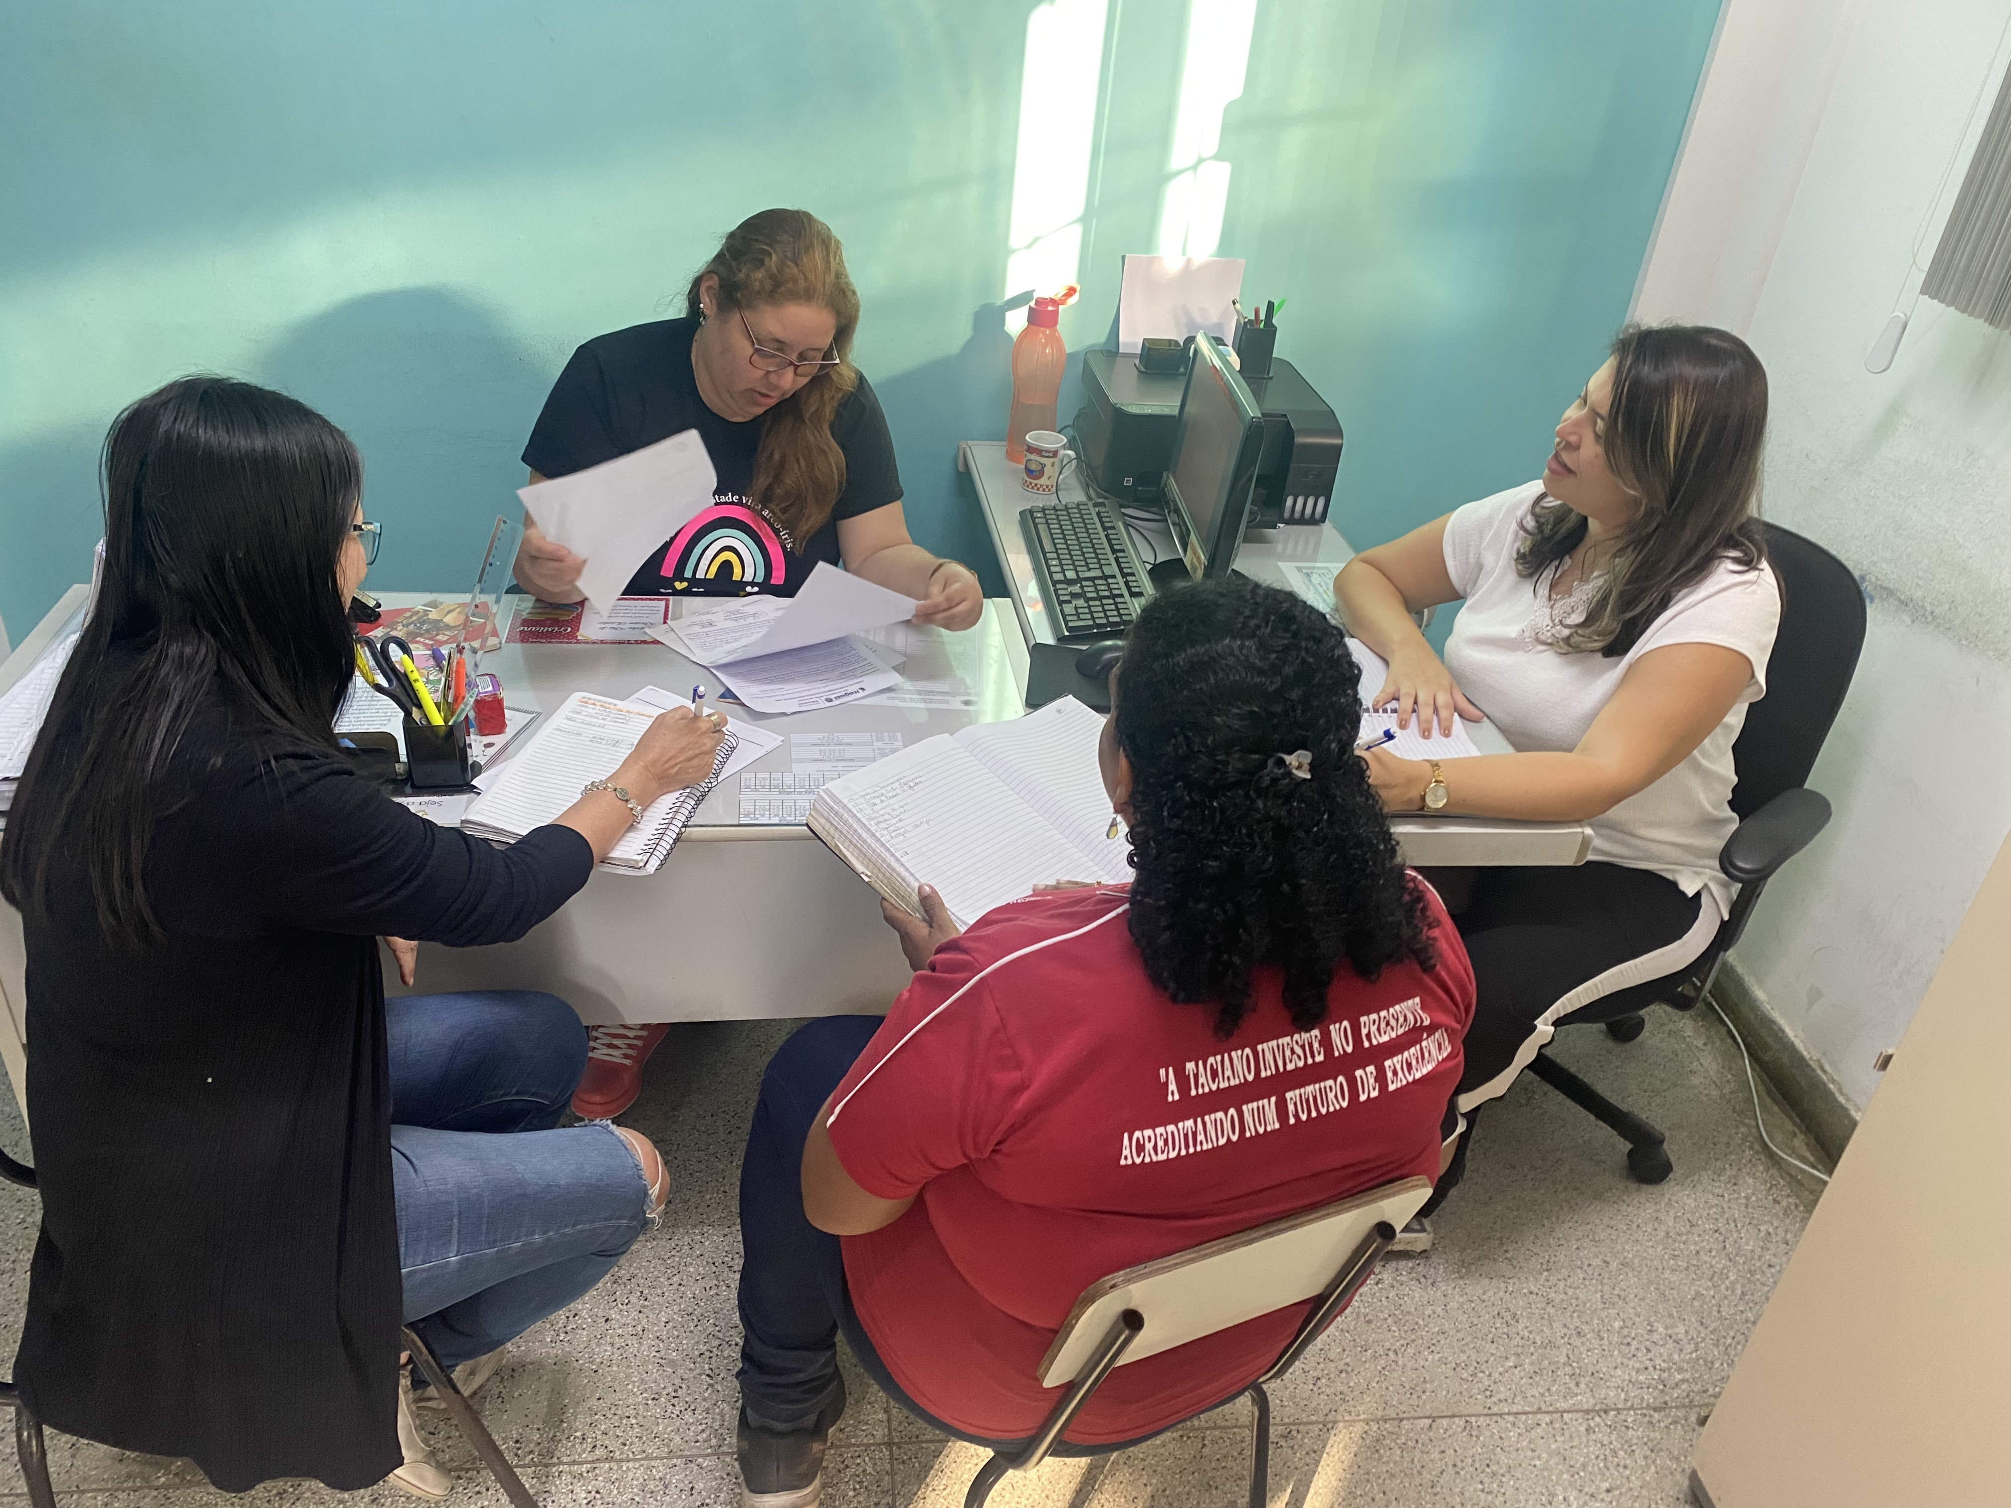
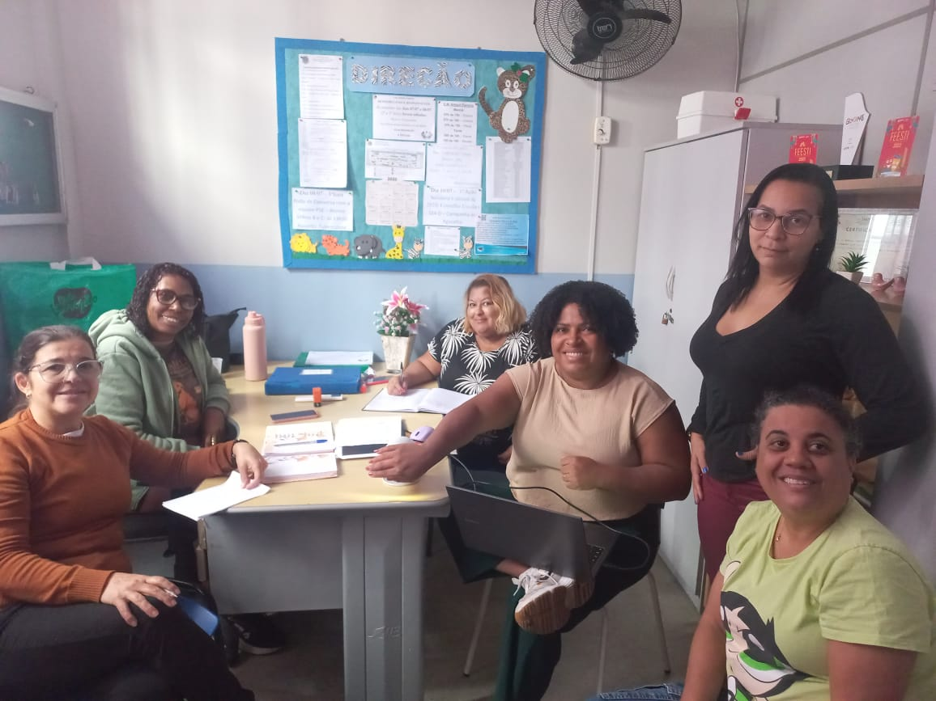
DEVOLUTIVA DA ATIVIDADE PRÁTICA - EDF
Reunião de alinhamento com equipe sobre a execução da ação institucional

Slide 19
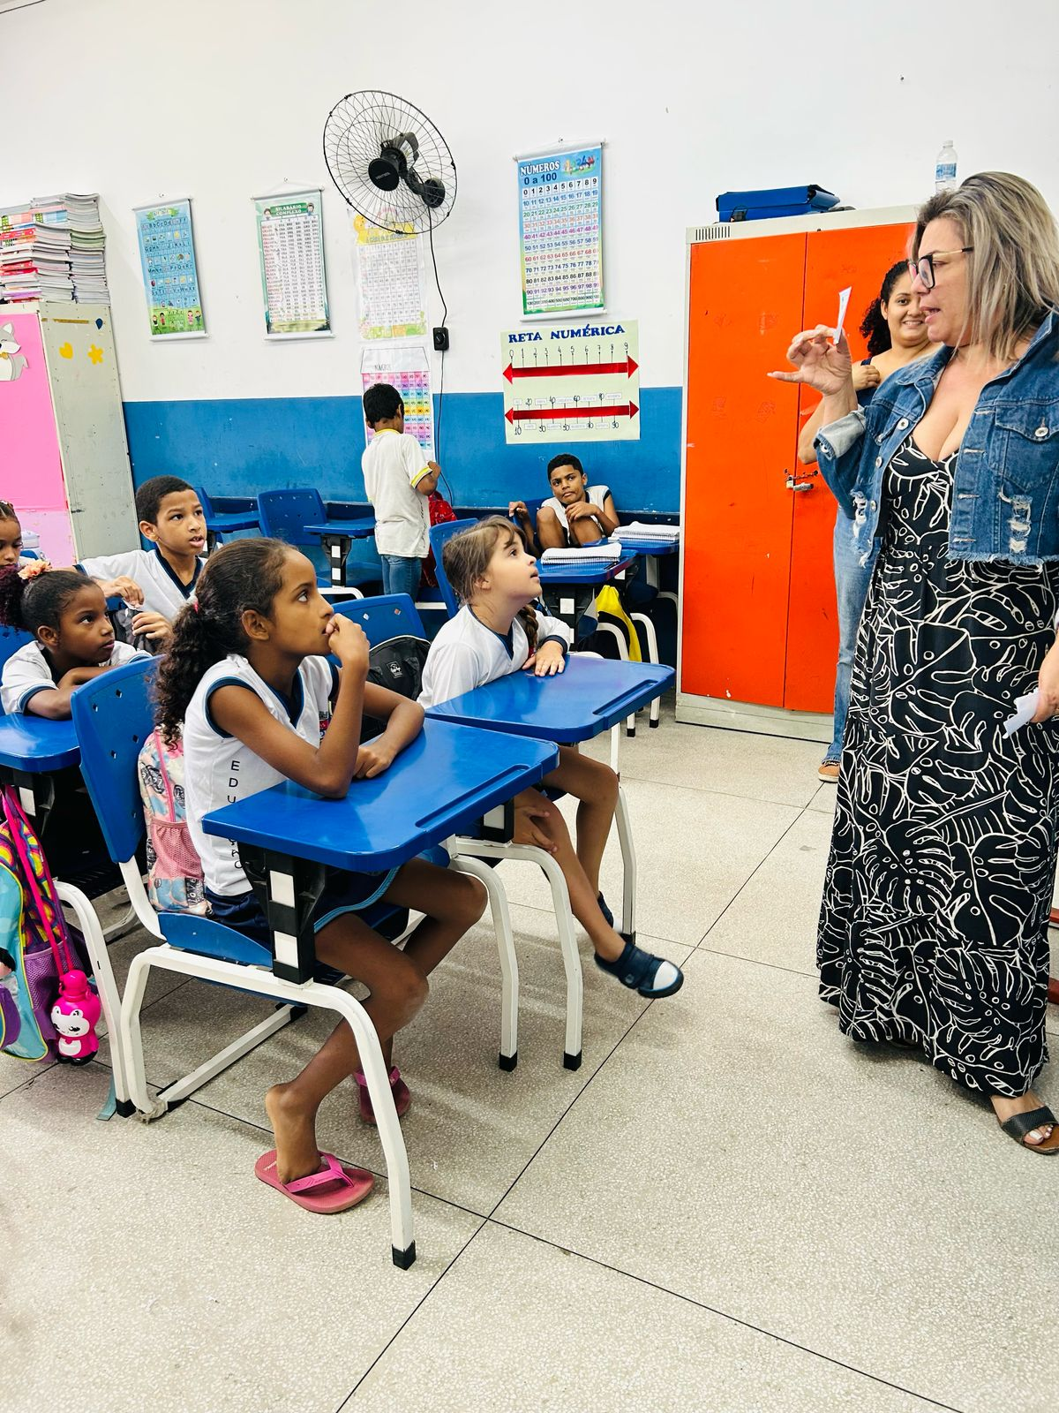
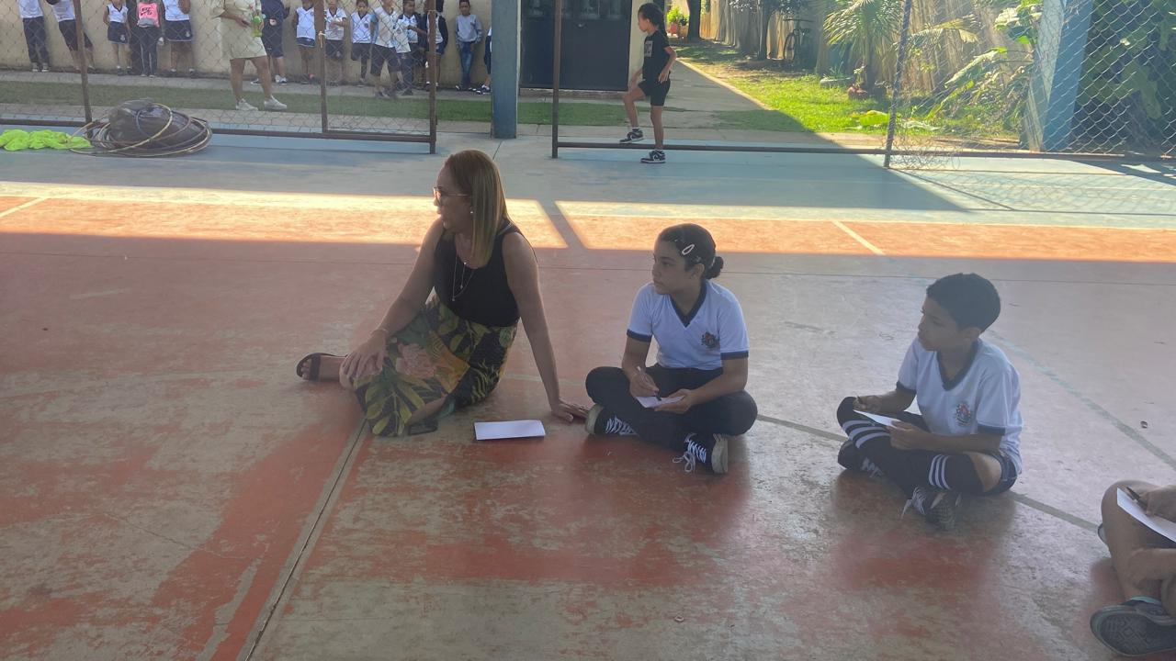
DEVOLUTIVA DA ATIVIDADE PRÁTICA - EDF
Devolutiva para os estudantes sobre a escuta realizada em relação a Ação institucional

Slide 20
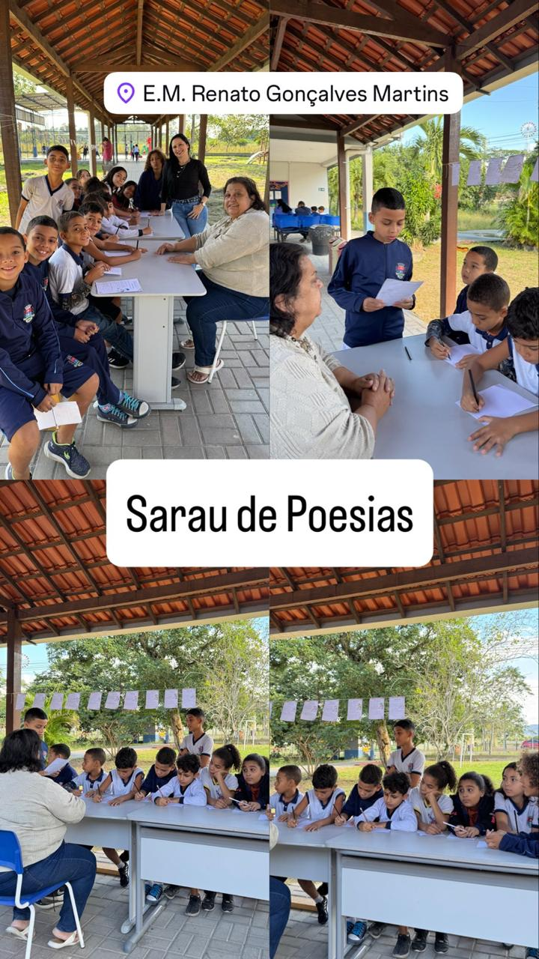
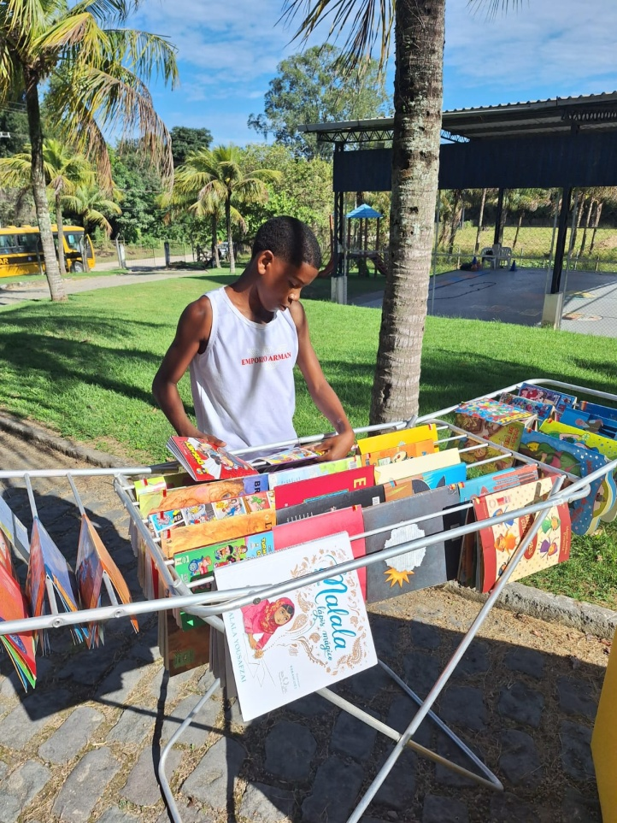
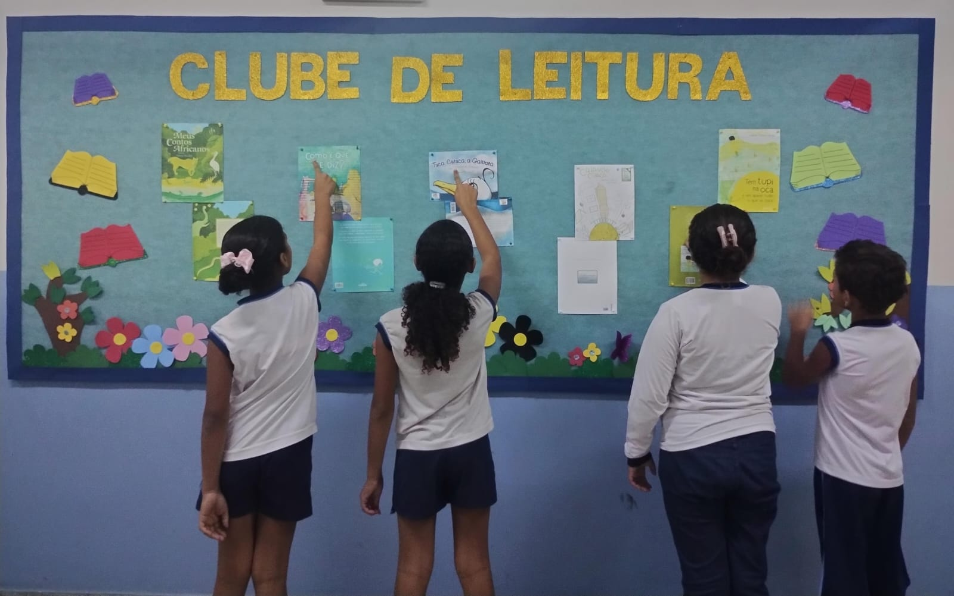
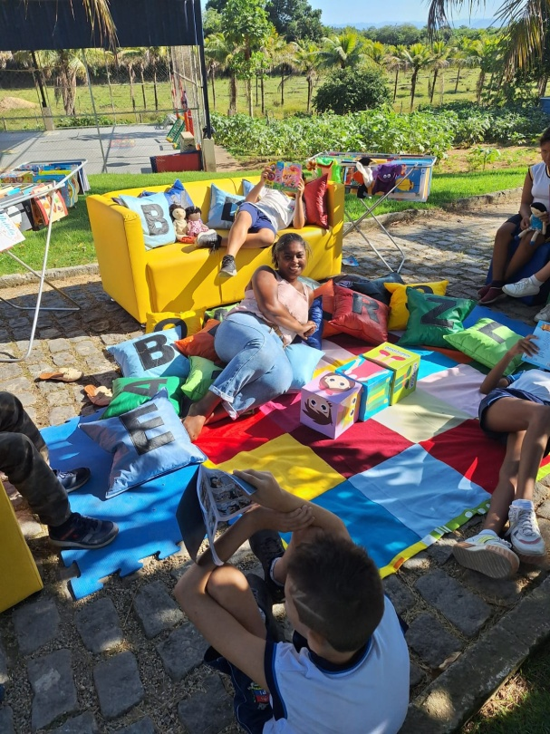
DEVOLUTIVA DA ATIVIDADE PRÁTICA - EDF

Slide 21
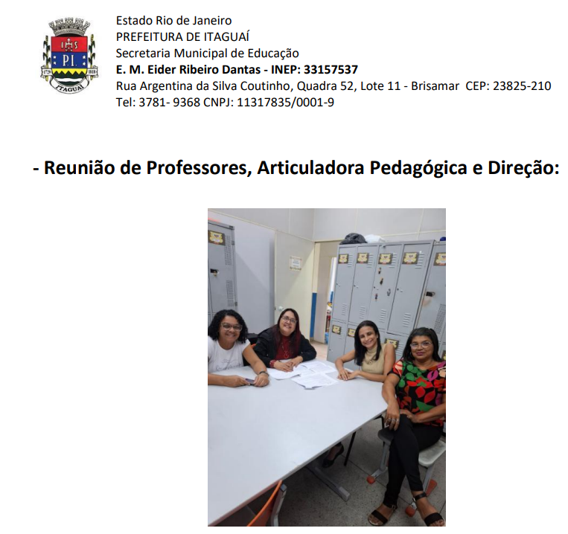
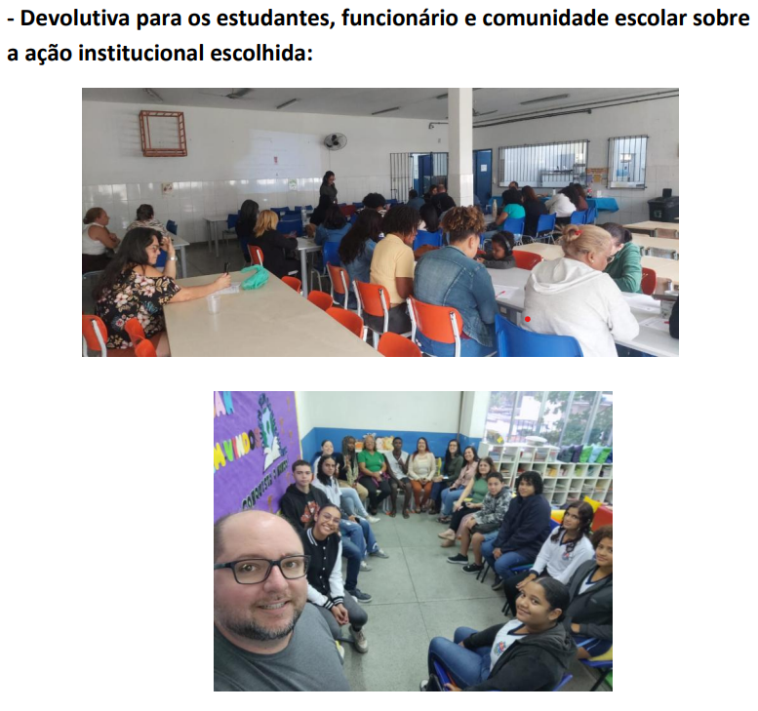
DEVOLUTIVA DA ATIVIDADE PRÁTICA - EDF

Slide 22
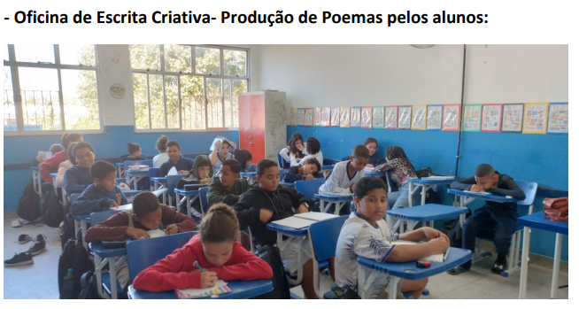
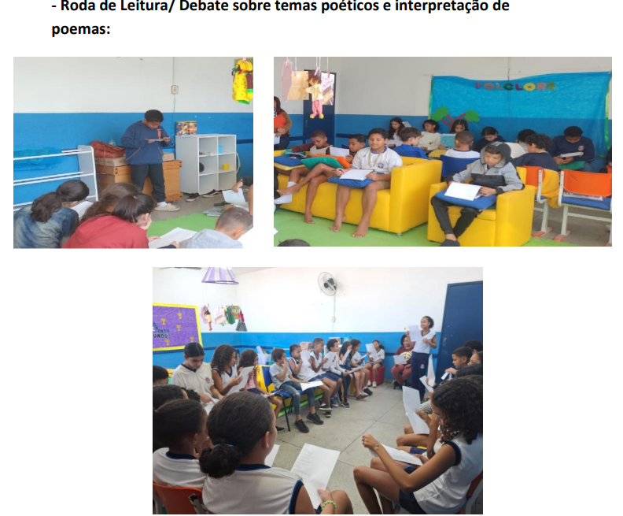
DEVOLUTIVA DA ATIVIDADE PRÁTICA - EDF

Slide 23
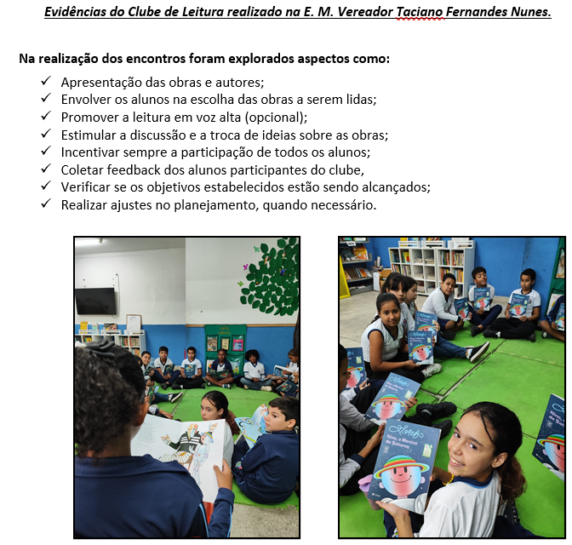
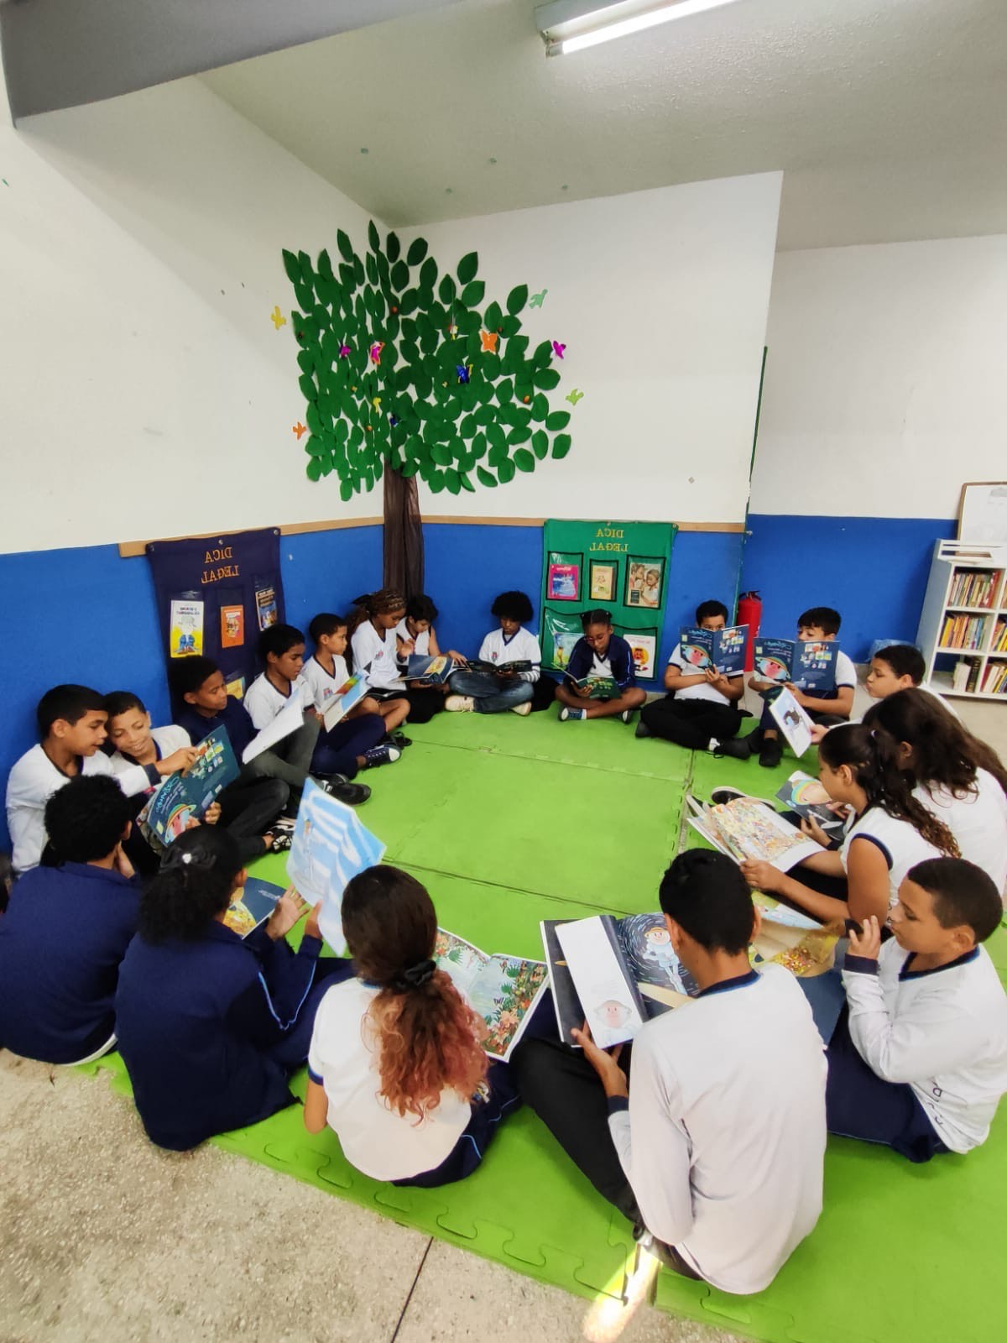
DEVOLUTIVA DA ATIVIDADE PRÁTICA - EDF

Slide 24
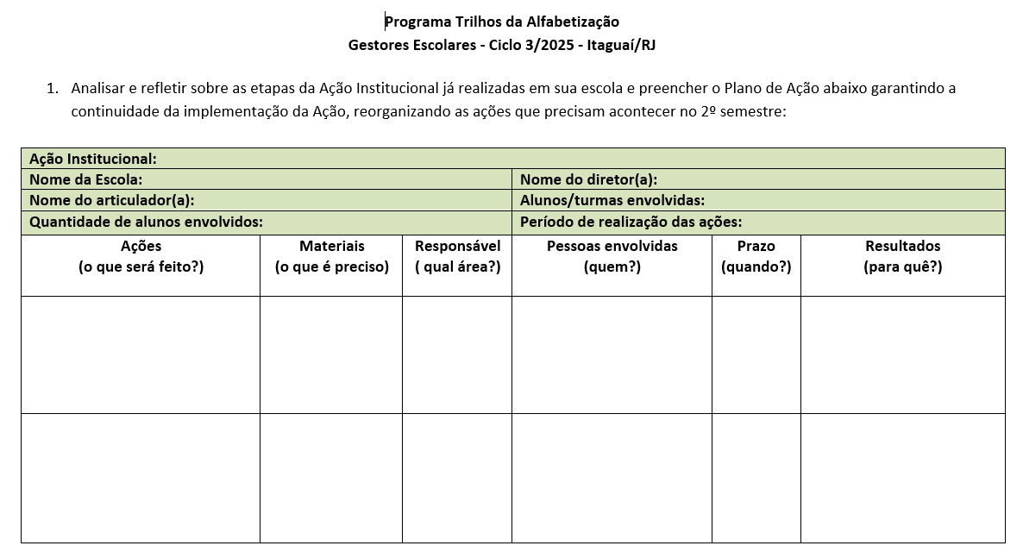
PLANO DE AÇÃO

Slide 25
PLANO DE AÇÃO
Reportar aos estudantes e à comunidade escolar qual ação institucional será realizada, justificando a escolha
1. Preparar pauta da reunião com famílias
2. Preparar mural de comunicação na entrada
3. Preparar um bilhete
Professoras do 5º ano
Assistente da secretaria escolar
Até 25/08
Para que haja envolvimento e colaboração de todos
Articuladora
Coletar impressões/sugestões dos estudantes e/ou da comunidade escolar em torno da proposta.
Caixa para deixar na escola.
Papéis com perguntas para coletar as respostas
Dupla gestora

Slide 26
Documento de Sistematização

Slide 27
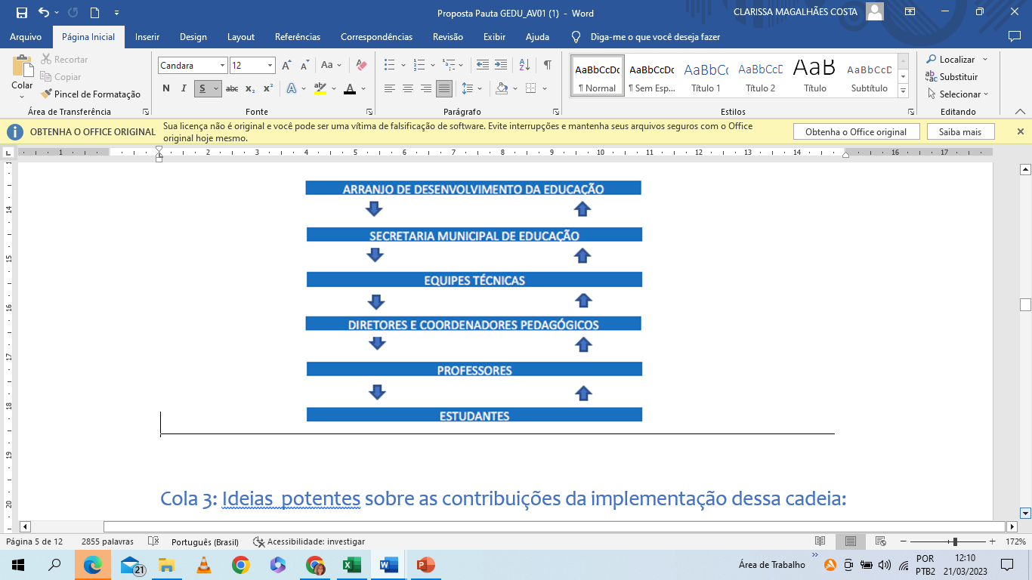
PERSPECTIVA SISTÊMICA DE FORMAÇÃO
Equipe de Secretaria
Gestor escolar
Professor
Estudantes

Slide 28
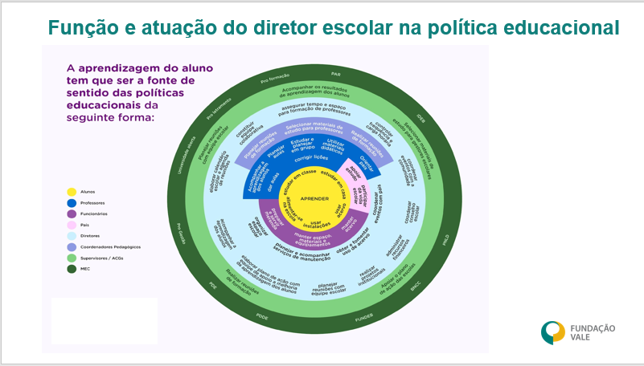
CEBOLA

Slide 29
COLMEIA
Aprendizagem
Gestão do Tempo
Gestão de Processos
Gestão de Recursos
Gestão de Pessoas
Constituição de equipe colaborativa
Relação e mobilização da equipe da escola, alunos, pais e familiares e equipe da Secretaria
Liderança democrática
Gestão do Acompanhamento, monitoramento e avaliação das aprendizagens
Monitoramento das aprendizagens por meio de instrumentos de acompanhamento
Avaliação na rede de ensino e escolas
Definição de rotinas profissionais
Regularidade de ações formativas na rede e escolas
Rotina de atividades escolares
Garantia dos 200 dias letivos
Flexibilização dos espaços escolares
Ambientes de aprendizagem
Gestão de Espaços
Gestão de recursos financeiros e infraestrutura da escola com foco na aprendizagem
Diagnóstico
Planejamento
Implementação de ações
Registro e documentação

Slide 30
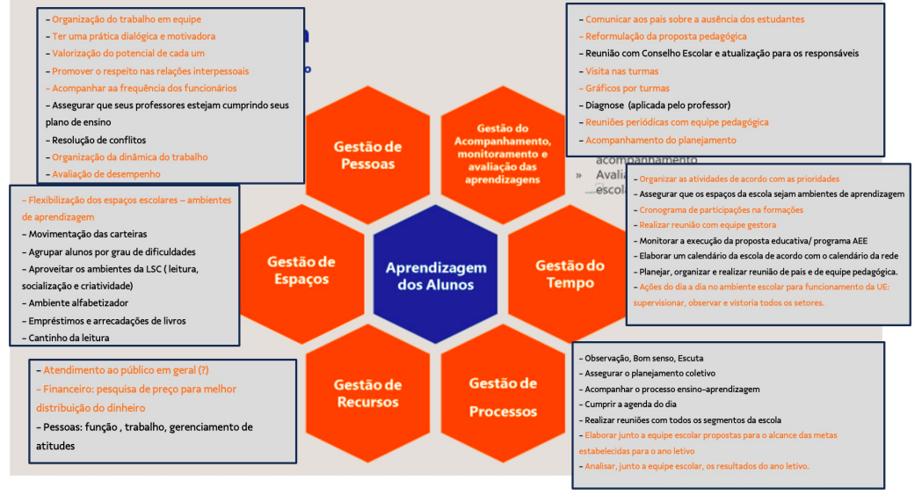
Foco na Gestão do Acompanhamento das Aprendizagens

Slide 31
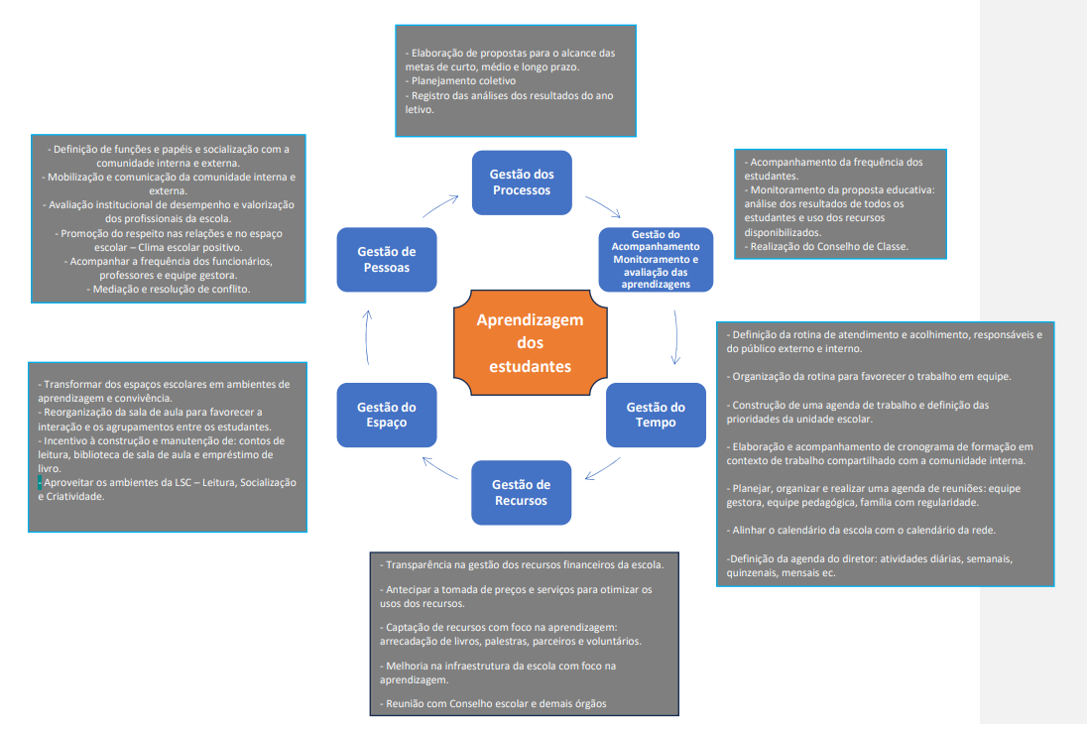

REVISÃO DO DOCUMENTO
Em pequenos grupos, leiam o documentos e façam suas considerações coletivas.
Entregar para a formadora a cópia com as revisões realizadas pelo grupo.
40’
para socialização e registro coletivo

Slide 32
Gestão com foco na Aprendizagem na interação dos estudantes com as Práticas de Linguagem
Gestão do Tempo
Gestão de Processos
Gestão de Recursos
Gestão de Pessoas
Constituição de equipe colaborativa para o desenvolvimento da ação institucional
Articulação e mobilização da equipe da escola, estudantes, pais e familiares e equipe da Secretaria
Liderança e corresponsabilidade pelas etapas da ação
Monitoramento das oportunidades culturais e de interação dos estudantes com as práticas sociais de linguagem
Acompanhamento do impacto das atividades vivenciadas pelos estudantes no desenvolvimento dos papeis de leitor, escritor, falante e ouvinte.
Gestão do Acompanhamento, monitoramento e avaliação das aprendizagens
Flexibilização dos espaços escolares concebidos como ambientes de aprendizagem
Ampliação dos espaços de interação com práticas de linguagem
Definição de rotinas profissionais: formação em contexto de trabalho, apoio ao planejamento dos professores
Validação da frequência destinada à ação institucional na rotina escolar
Gestão de Espaços
Gestão de recursos financeiros e infraestrutura da escola com foco na aprendizagem por meio da implementação da ação. Exemplos: Atualização do acervo de livros, promoção do acesso a filmes que contemplem uma diversidade de temas e gêneros...
Diagnóstico: escuta dos estudantes e dados de aprendizagem
Planejamento das etapas da ação
Implementação da ação propriamente dita e realização de ajustes durante o processo
Registro e documentação das etapas da ação

Slide 33
Próximos passos

Slide 34
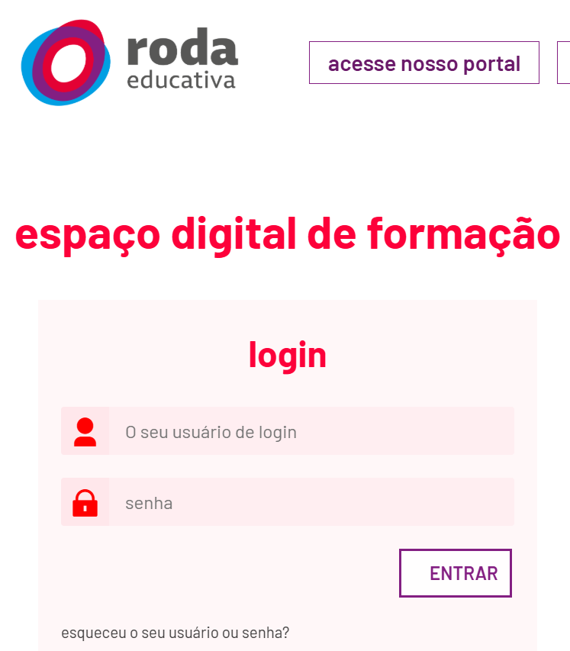
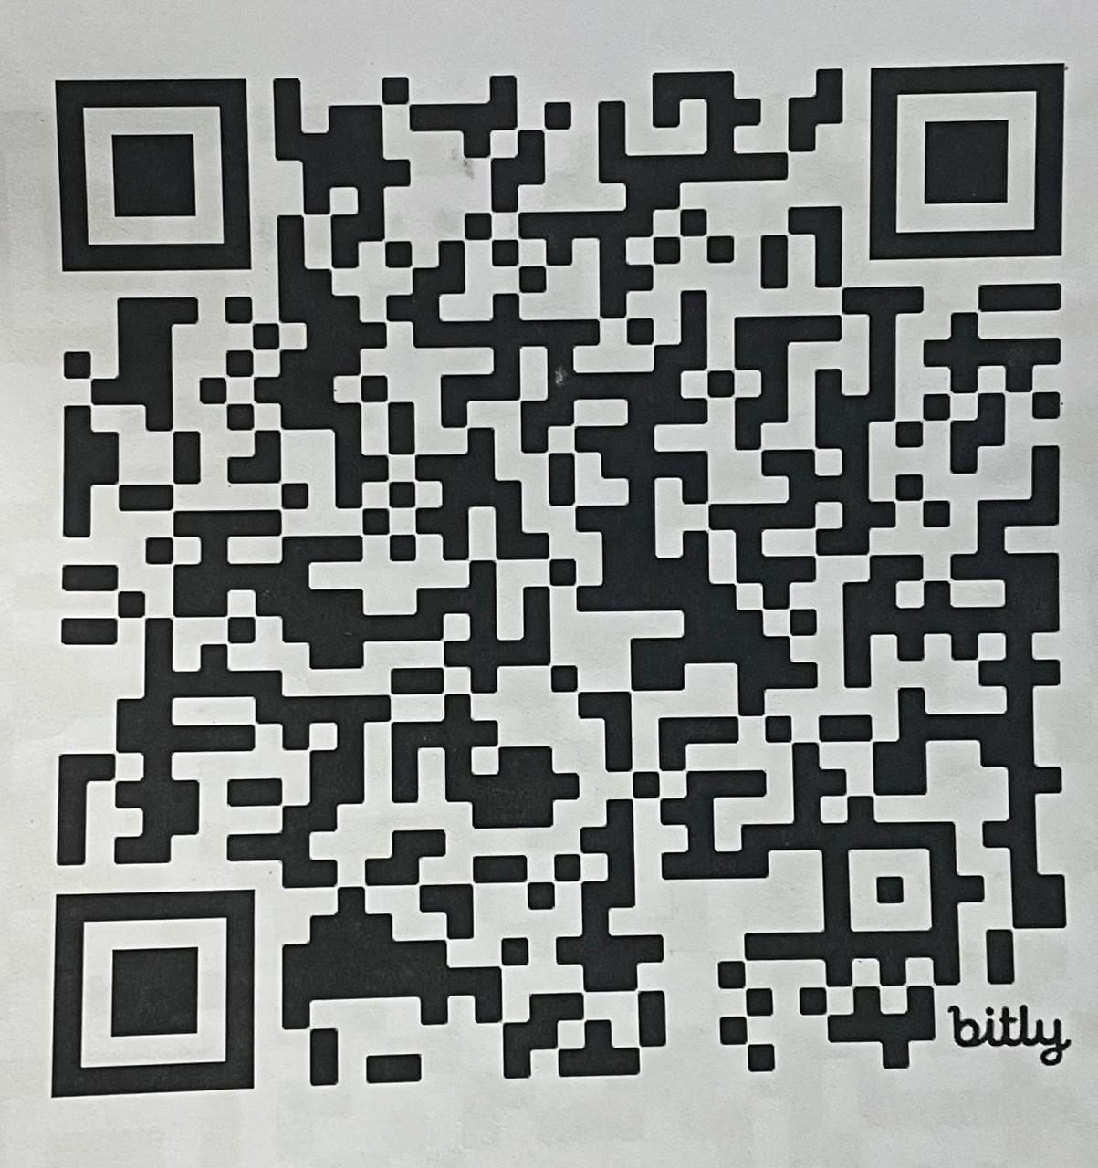
Espaço Digital de Formação
Só temos inscritas:
Adriana
Karina
Marta
Zuleika
https://rodaeducativa.org.br/
CADASTRO
http://bit.ly/trilhoscadastr25

Slide 35
ATIVIDADE PRÁTICA – CICLO 3
Orientação:
Planejamento de uma pauta para a realização de uma reunião com a dupla gestora (diretor e articulador) retomando as etapas para implementação da Ação Institucional, apoiando e acompanhando o Plano de Ação para que a ação seja implementada.
*O objetivo desta reunião é garantir que a dupla gestora saia desta reunião sabendo como desencadear as ações junto aos professores, estudantes e equipe para que a implementação aconteça.

Slide 36
Encaminhamentos:
Rever com a equipe a escuta dos diretores. (Equipe)
Pedir no grupo dos diretores para que preencham a Ação institucional que está sendo implementada na sua escola. (Karina)
Acompanhamento do Plano de Ação organização implementação das próximas etapas da Ação Institucional. (Equipe)
Estudo e aprofundamento e compartilhamento das etapas no Espaço Digital de Formação
Ciclo 3 - Encontro online: __ de outubro de 2025

Slide 37
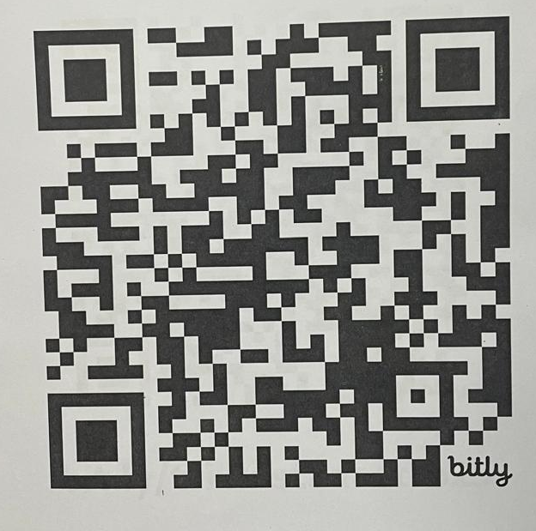
Avaliação e presença
Avaliação de Satisfação
CADASTRO
http://bit.ly/av-trilhos-2025
http://bit.ly/trilhoscadastr25

Slide 38


PARCEIRO
INICIATIVA

